Slide 1
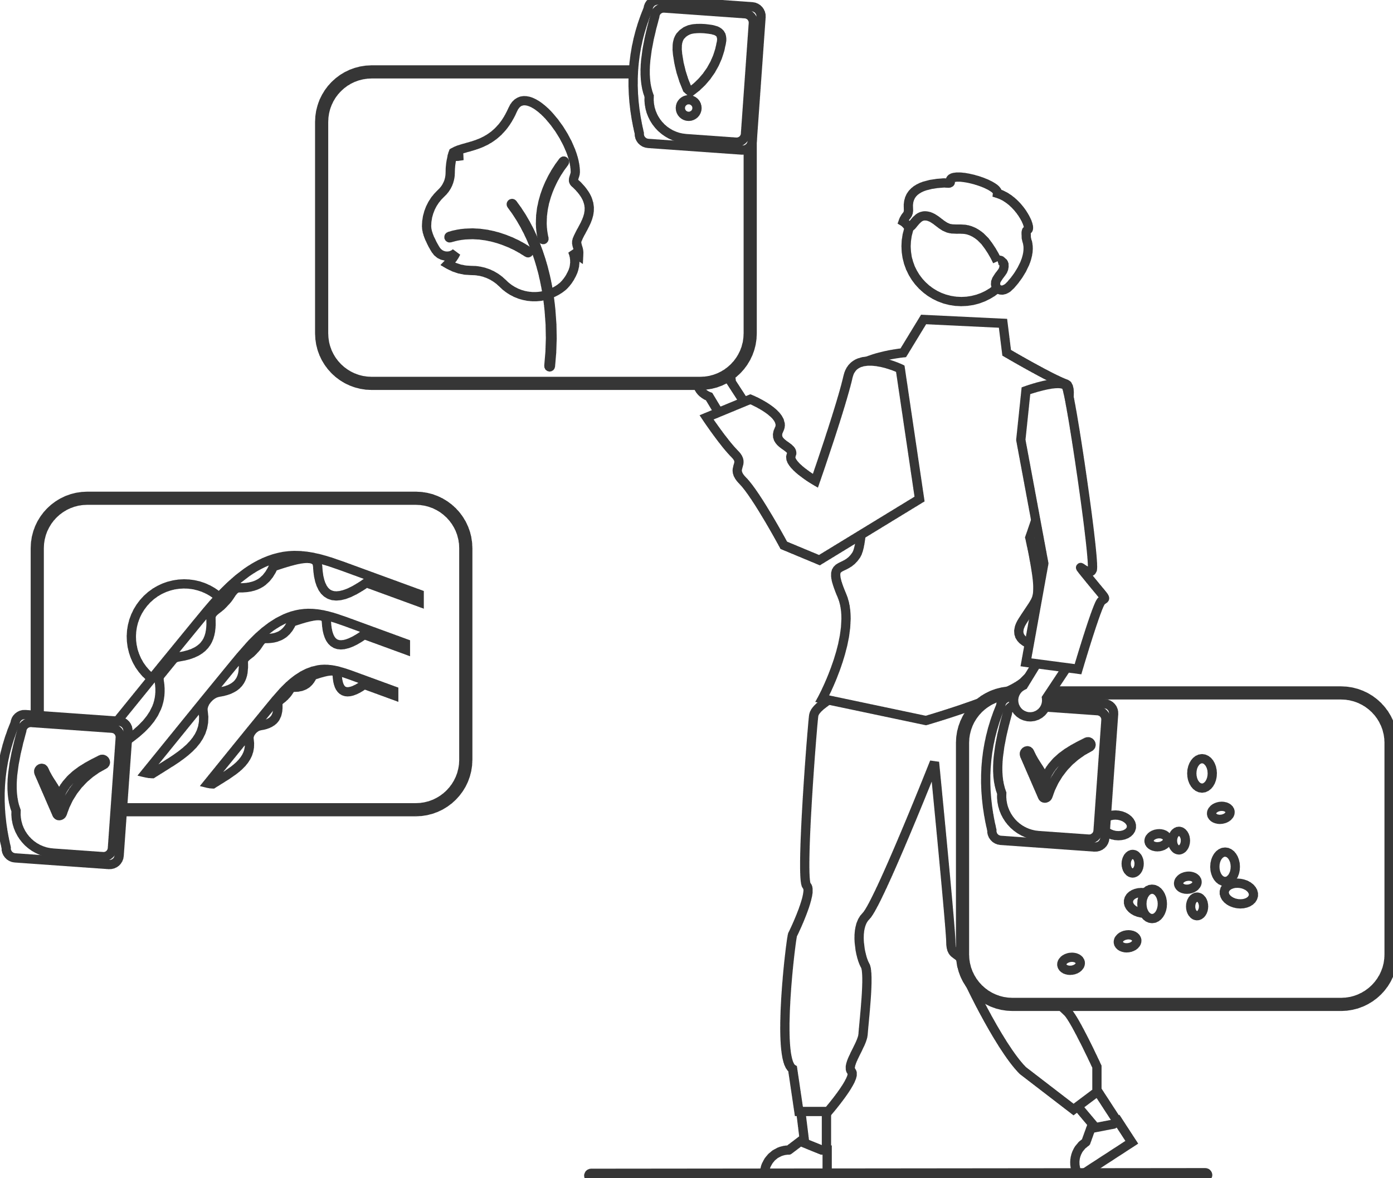
创新实践开题答辩
基于八叉树点云压缩算法的实现
汇报人：叶成伟 12010524
王宇航 12012208
陈张杰 12012524

Slide 2
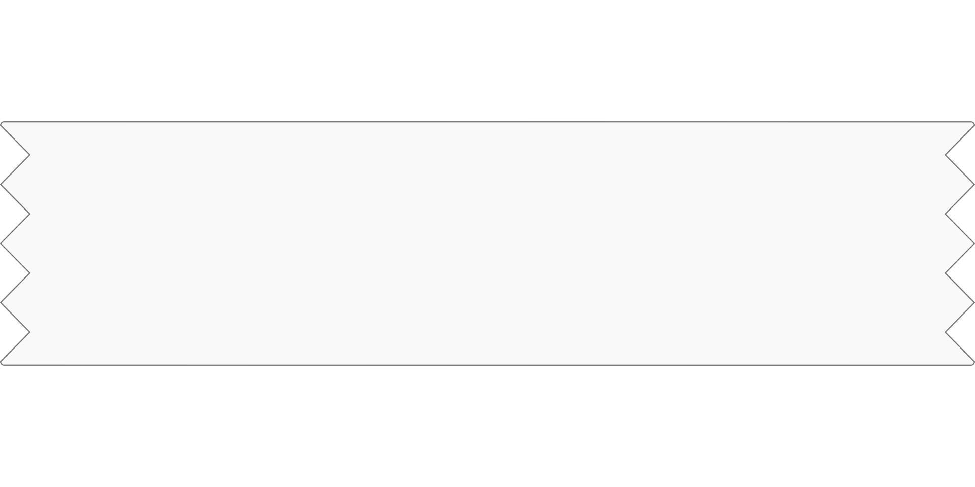
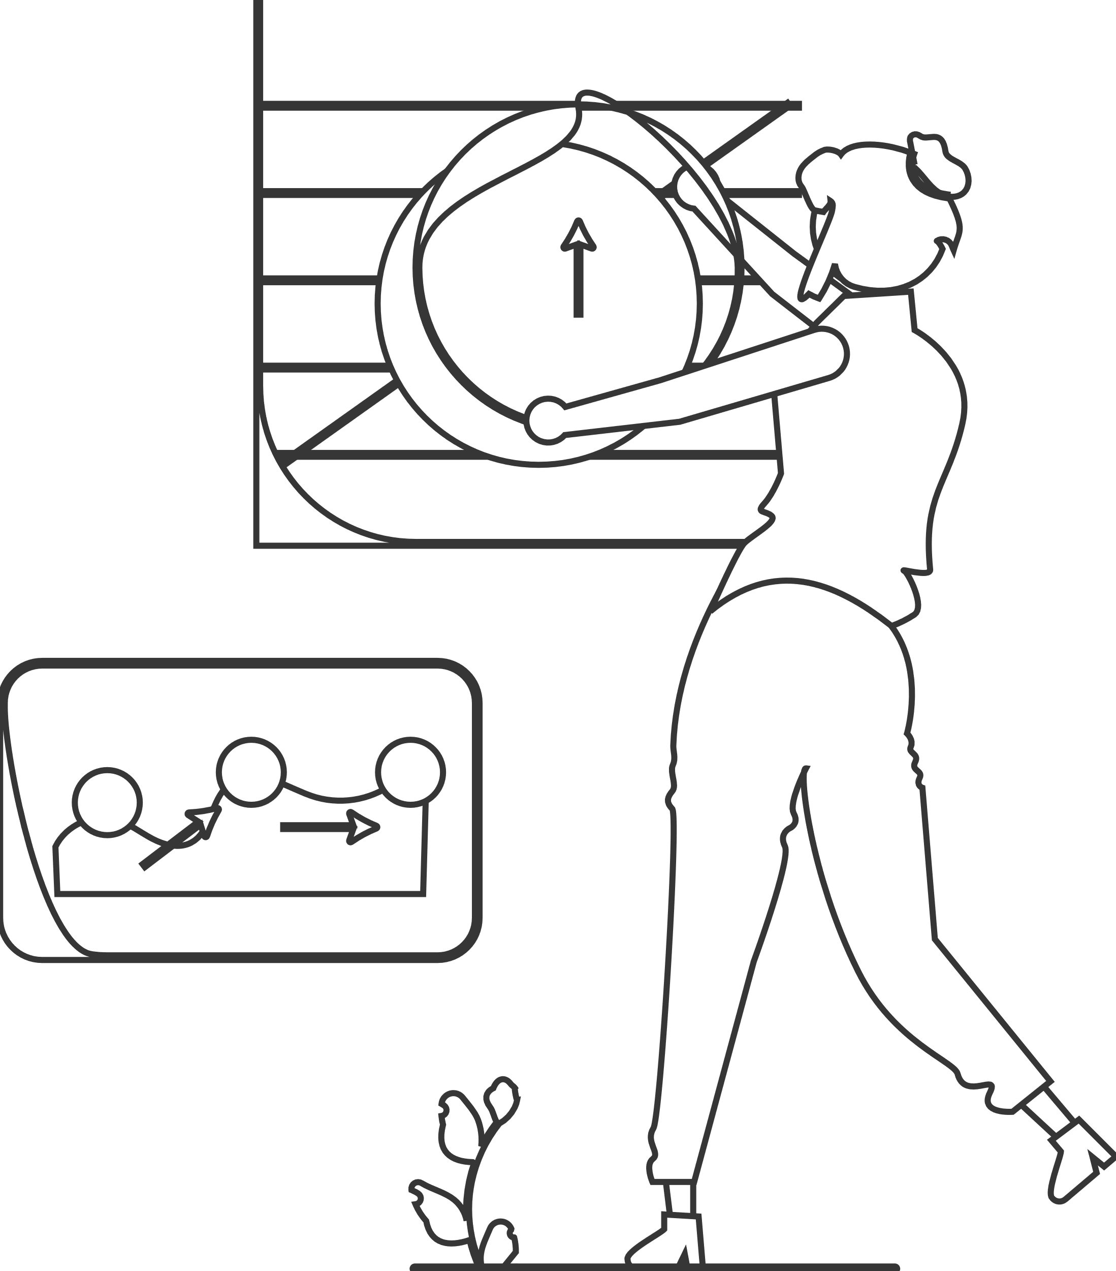
目录
1.项目背景
2.研究内容
3.项目意义
4.预期成果

Slide 3

PART-1
项目背景

Slide 4
项目背景
计算机视觉的最终体现形式是三维，而现阶段描述三维世界的流行的数据结构是3D点云(采用x,y,z三个浮点数描述一个点在空间中的信息)
随着数字化时代的到来与 3D 技术的迅猛发展，3D点云数据的应用愈加广泛，在诸多领域大有可为

Slide 5
点云处理相关算法
点云特征识别，提取
点云分割算法（基于聚类，基于生成方式，基于深度学习等）
点云配准
点云三维重建(凸包算法，曲面重建等)

Slide 6
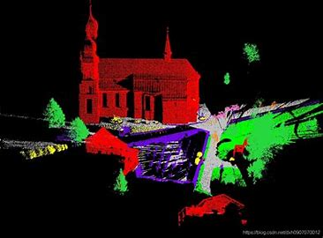
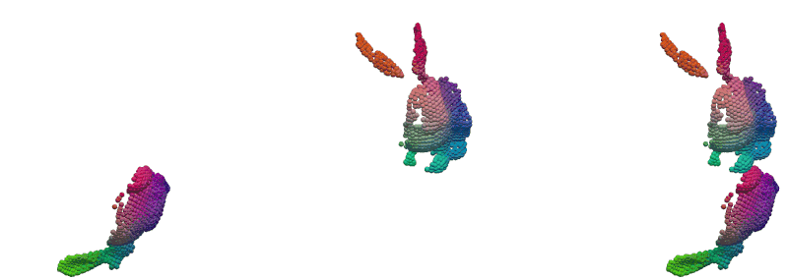
点云应用场景
点云的分割 点云的配准

Slide 7
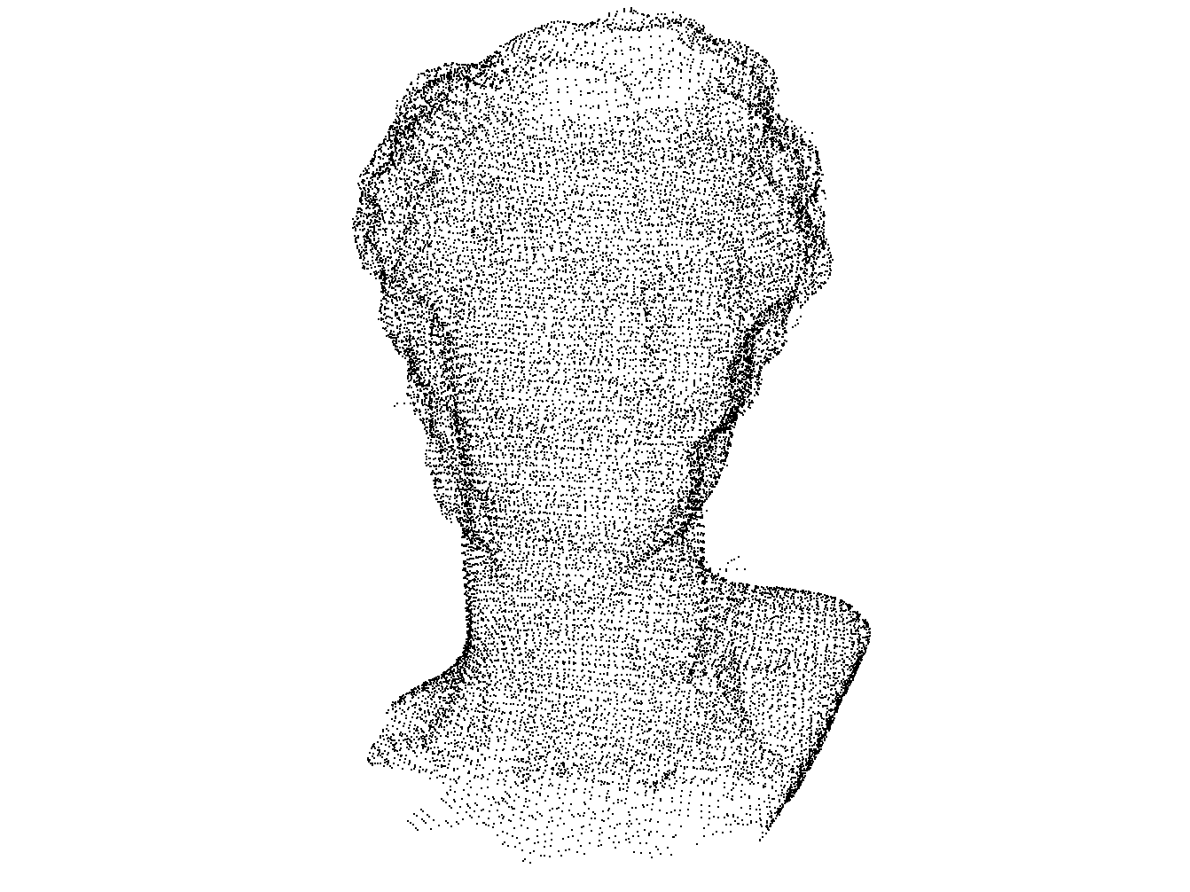
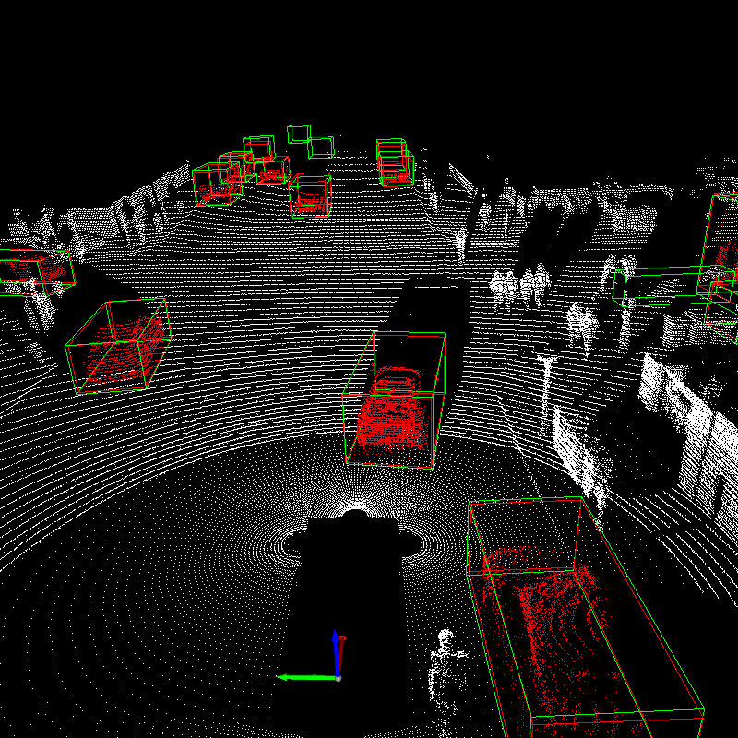
点云应用场景
精细化三维重建 自动驾驶中目标检测（处理动态点云）

Slide 8
3D点云急需压缩算法
然而,3D 数据往往承载着巨量几何信息与特征,
想让一个动态点云达到视觉上平滑流畅的清晰度和帧率, 需要每帧约 100 万个点, 帧率达到 30fps, 占据约 500Mbps 到 1Gbps 带宽
而单帧静态点云，其点的数量往往也达到了十万，百万量级
可以预见, 如果不对 3D 点云进行 体积上的压缩, 数据的存储与传输将承受巨大的压力，对点云处理相关算法的实际使用造成不可忽略的影响，成为3D技术推广的绊脚石

Slide 9
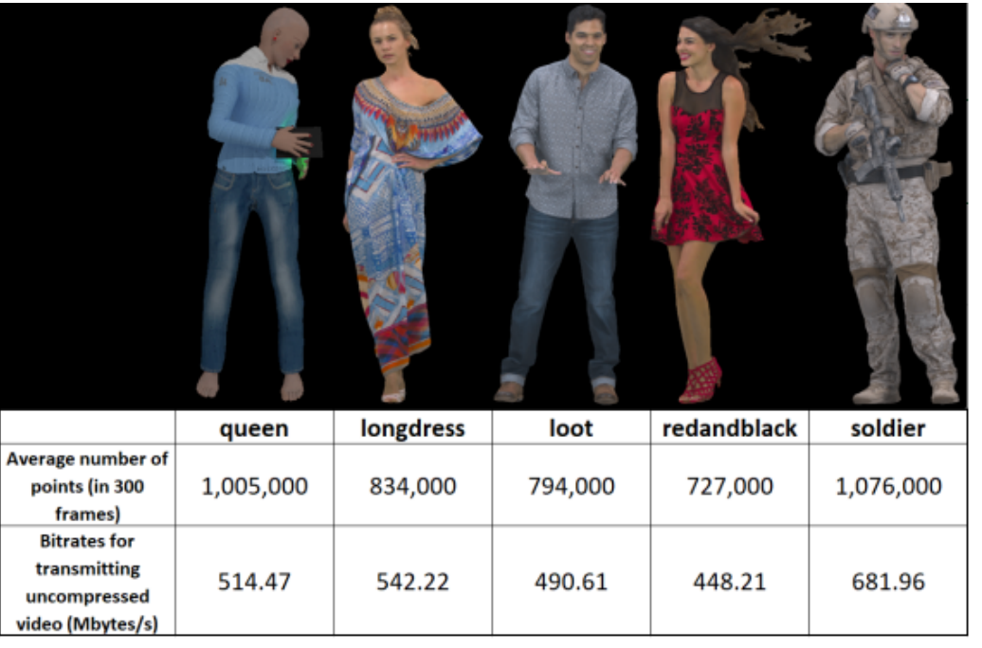
再加一个流视频的BitRate做对比

Slide 10
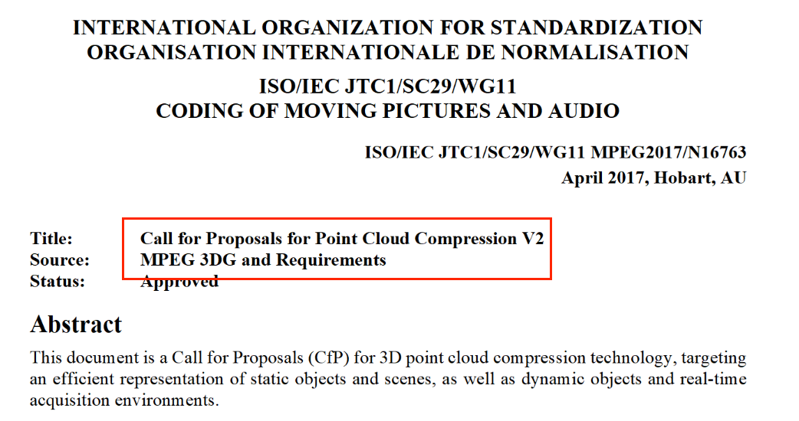

Slide 11
解决方案
针对上述困难，2020 年,Motion Picture Experts Group(MPEG) 推出了两个 3D 点云压缩标准,
Video-based Point Cloud Compression(VPCC)
主要基于已成熟的图像与视频压缩技术
Geometry based Point Cloud Compression (G-PCC) 则是直接根 据其三维几何信息进行压缩。
本项目拟采用 G-PCC 标准，进行点云的压缩与解压缩

Slide 12
项目简介
本项目的研究内容为:
在 OpenCV 5.x 分支中, 基于八叉树实现可选分辨率的点云数据压缩算法
采用多种不同的优化方法，如直接编码，预测编码，帧间编码提升八叉树的编码效率
支持点云的颜色属性压缩

Slide 13
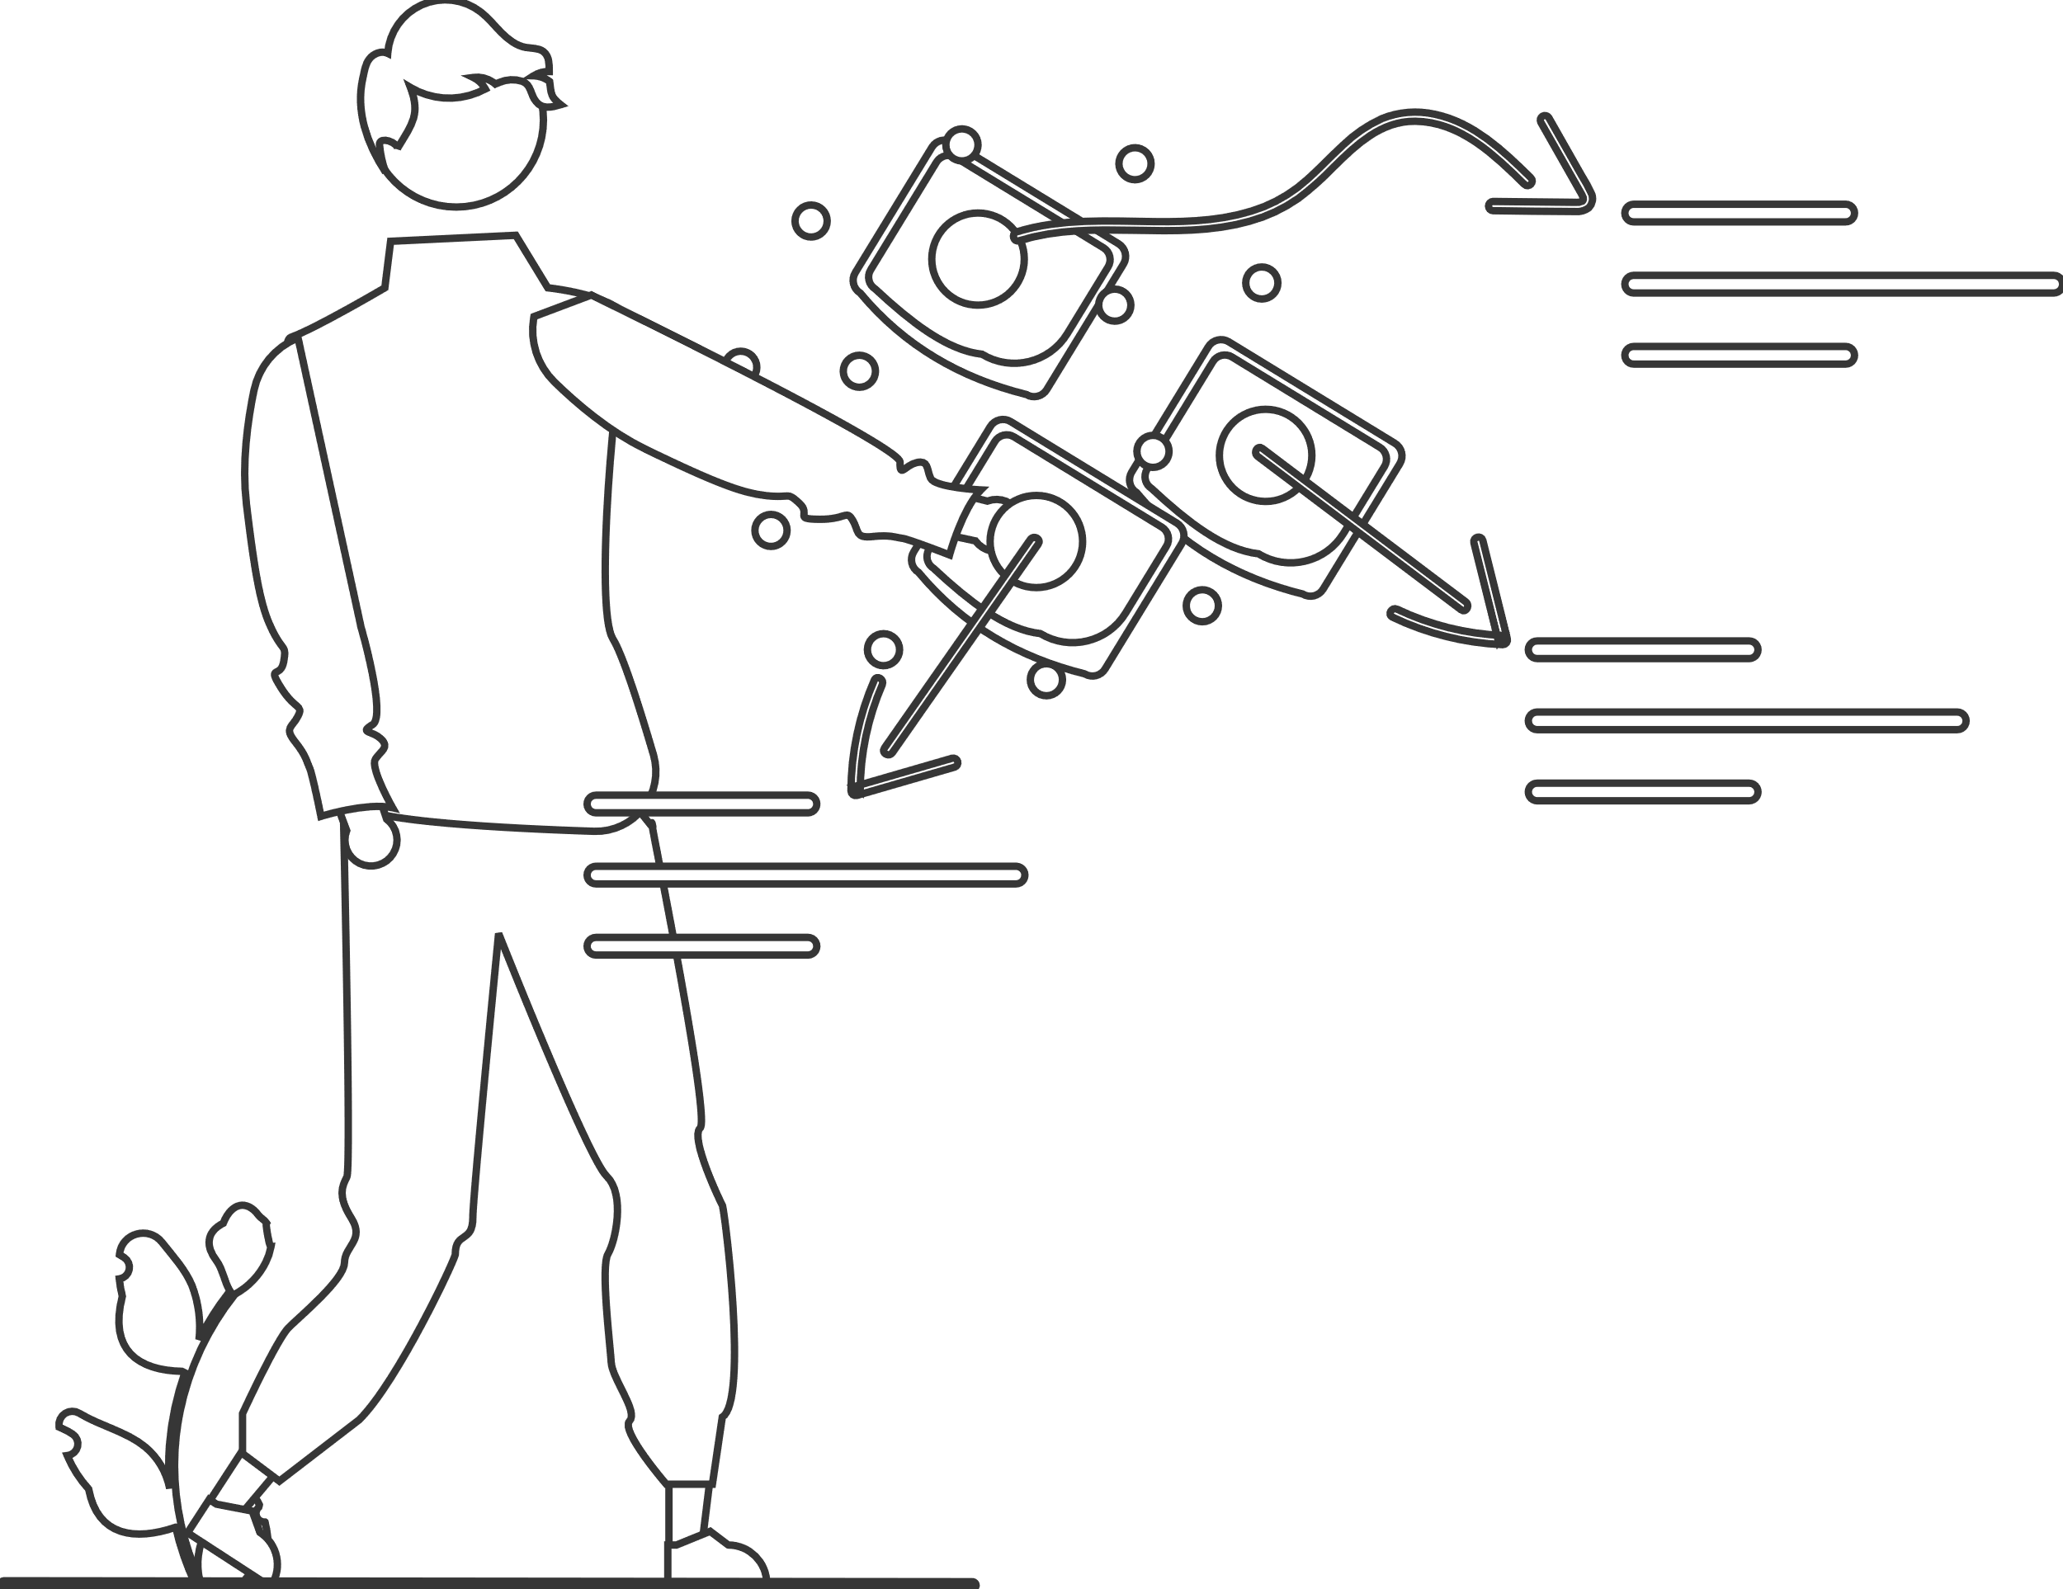
PART-2
研究内容

Slide 14
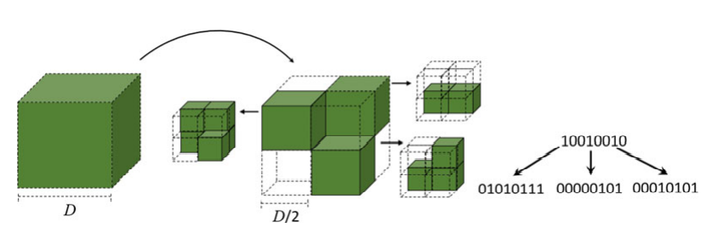
现有成果
点云数据结构为无序的点集，用八叉树描述出来，可以提取出隐藏在数据中的点云间的位置信息
1 3
0 2
5 7
4 6

Slide 15
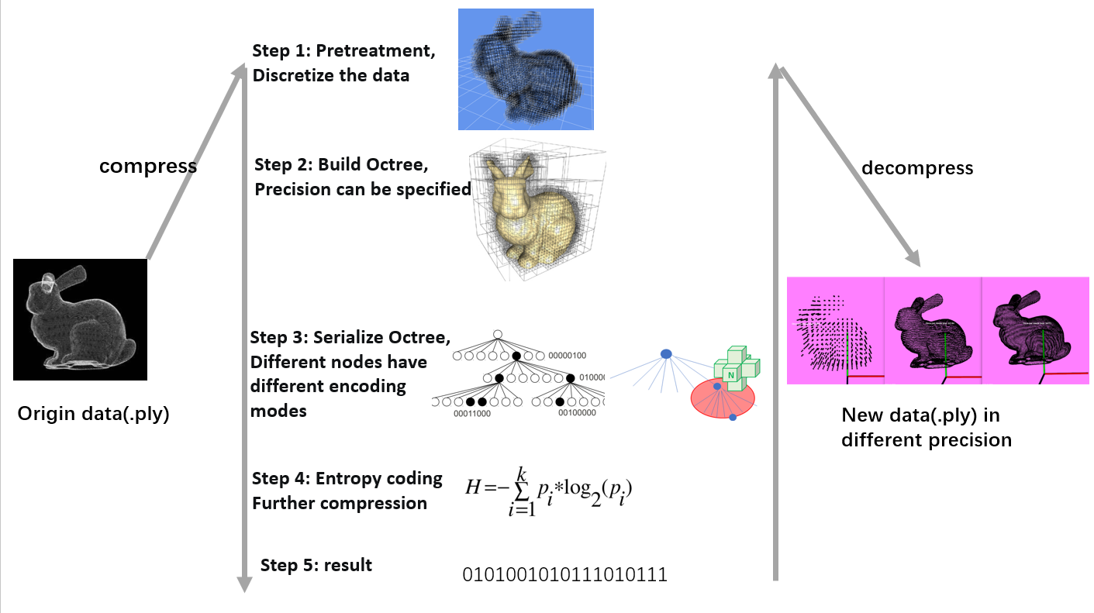
现有成果

Slide 16
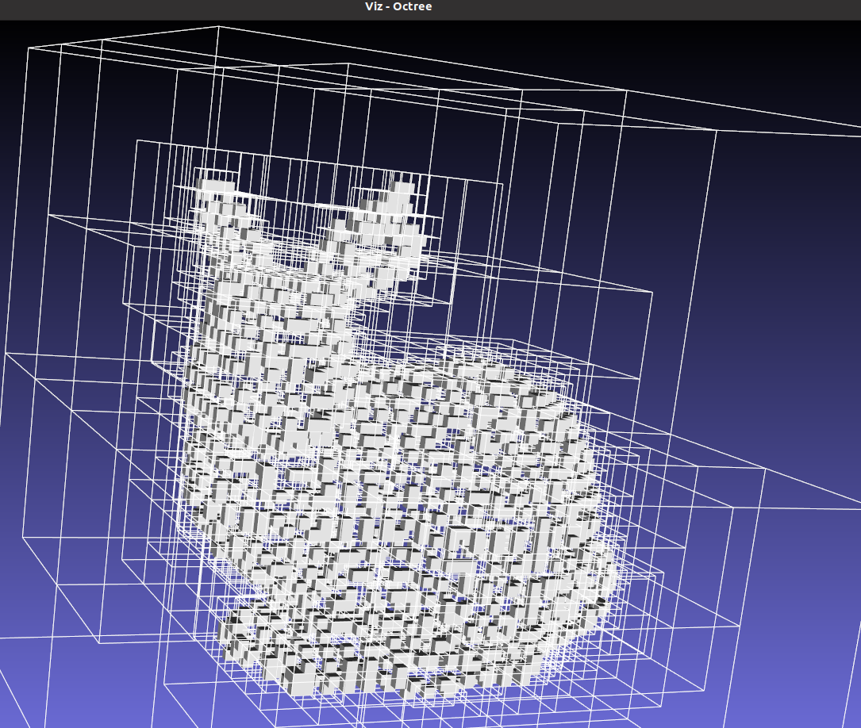
编码模块
1.直接编码
2.预测编码
3.颜色编码

Slide 17
直接编码

Slide 18
预测编码

Slide 19
颜色编码

Slide 20
双缓冲八叉树

Slide 21
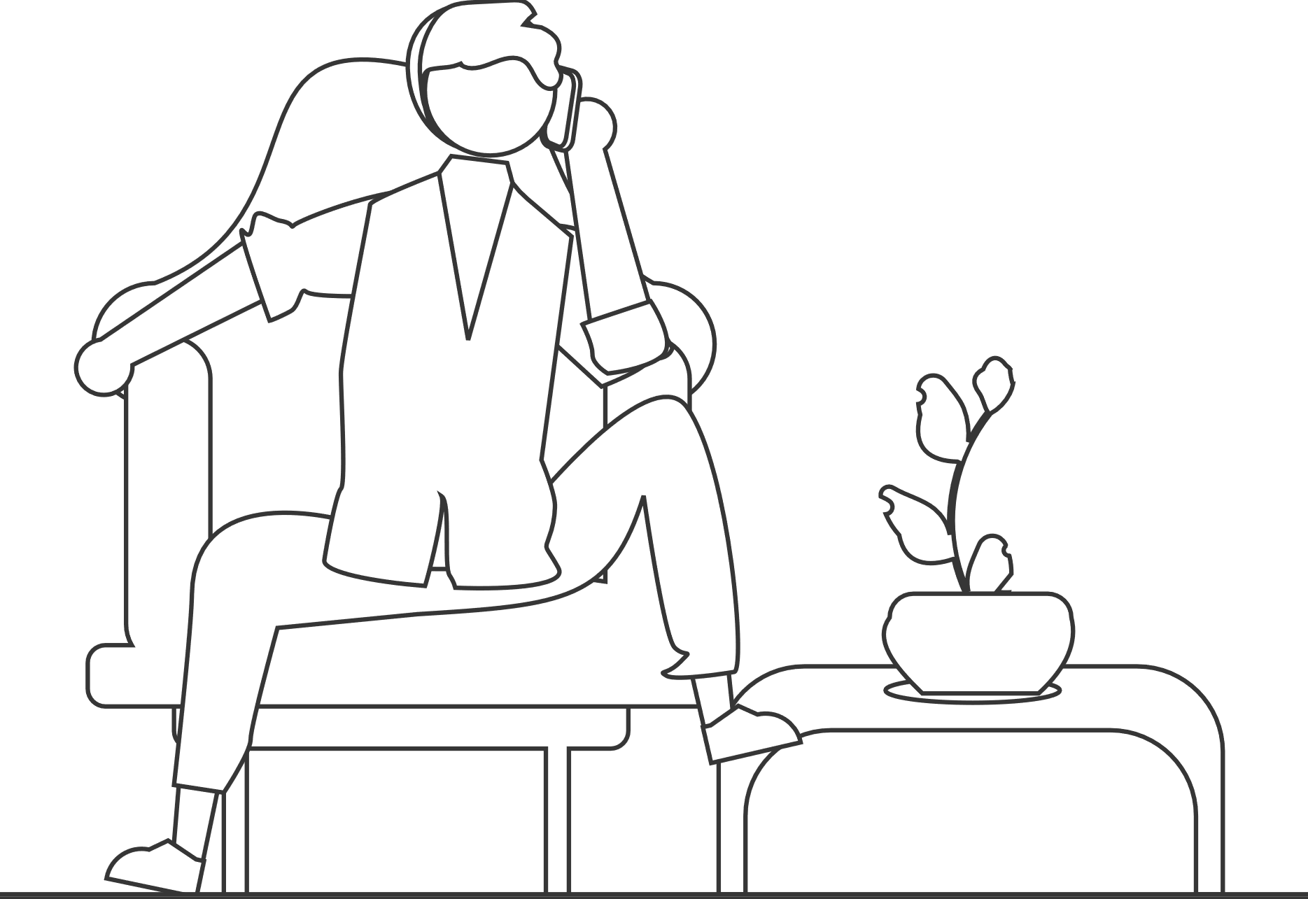
PART-3
项目意义

Slide 22

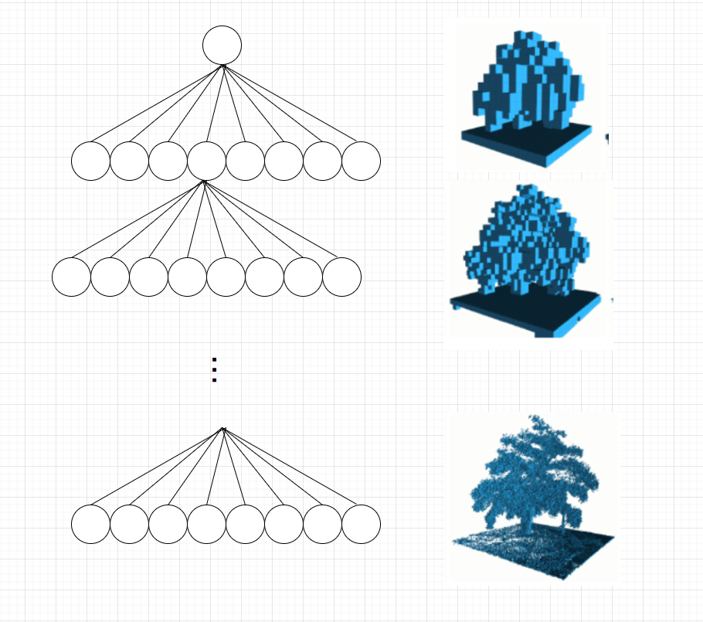
项目意义
为知名视觉开源库 OpenCV 集成，丰富其对点云的处理功能
支持可选精度的压缩，可以针对不同的应用场景选定合适的精度，增强压缩的灵活性与实用性

Slide 23
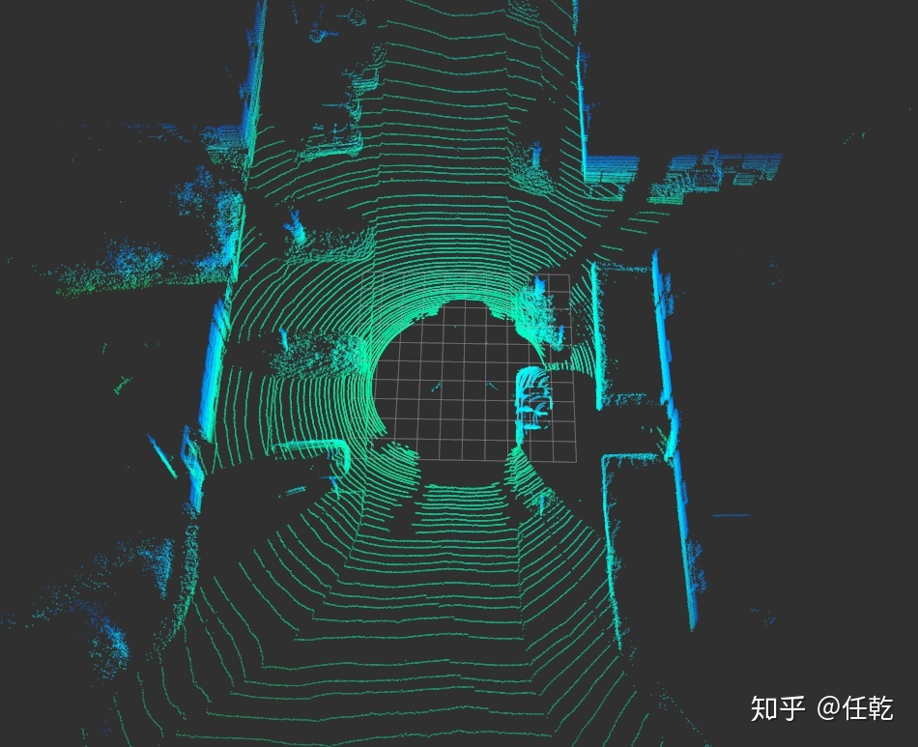
项目意义
在有限的存储空间与传输带宽限制下，
减轻点云数据在存储与传输过程中所面临的压力，为点云相关的算法在现实场景中的使用提 供先决条件

Slide 24
PART-4
预期成果

Slide 25
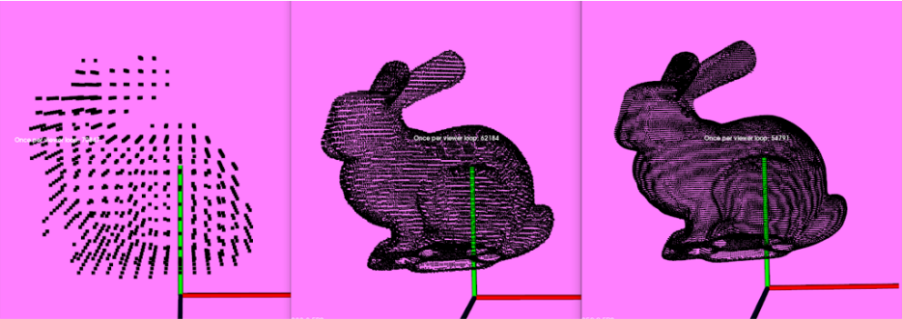
预期成果
支持可选精度，拥有良好的压缩率

Slide 26
预期成果
动态点云

Slide 27
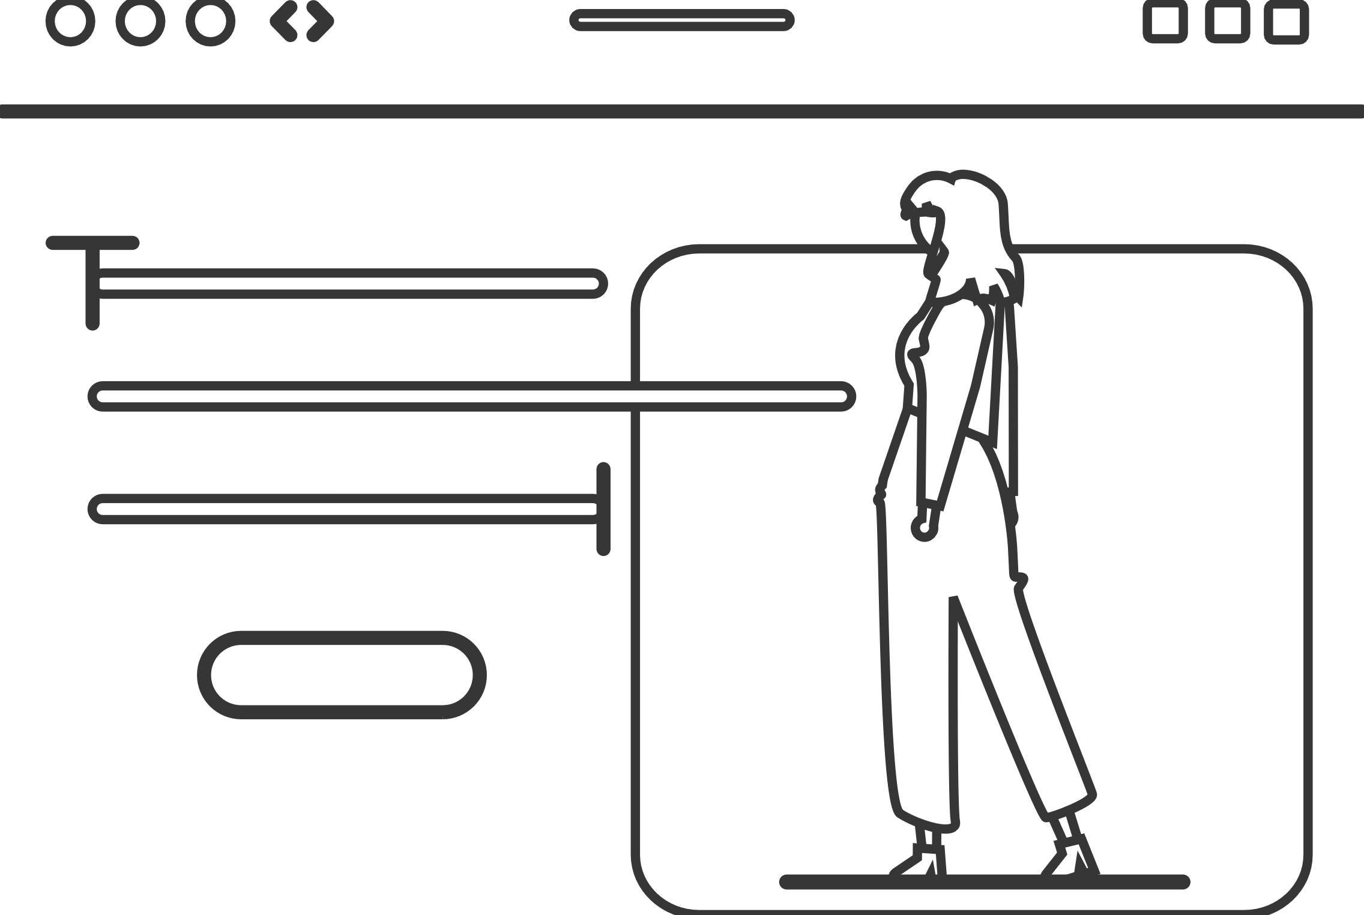
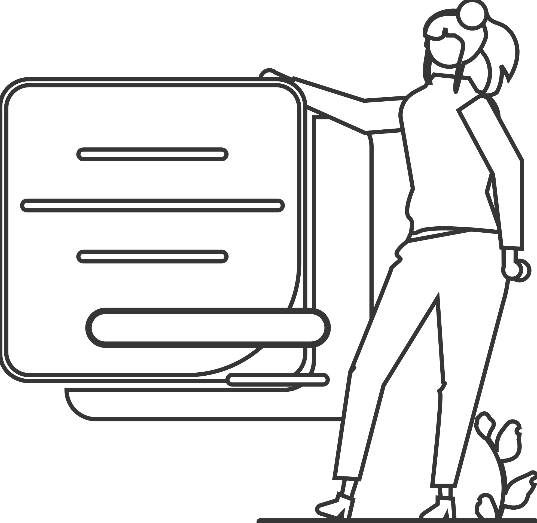
Q&A

